Slide 1
Processos de Software
Prof. Dr. Sandro Bezerra
srbo@ufpa.br
2023

Slide 2
Definições Inicias
Processo de Software
  Quando se elabora um produto ou sistema, é importante seguir uma série de passos previsíveis – um roteiro que ajude a criar um resultado de alta qualidade e dentro do prazo estabelecido.
Quem realiza?
  Engenheiros de Software e Gerentes adaptam os processos às suas necessidades e então o seguem.
  Os solicitantes de software têm um papel a desempenhar no processo de definição, construção e teste de software

Slide 3
Definições Inicias
Por que é importante?
  Porque propicia estabilidade, controle e organização para uma atividade que pode se tornar bastante caótica sem controle.
  Entretanto, uma abordagem de engenharia de software moderna deve ser “ágil”. Deve demandar apenas atividades, controles e artefatos que sejam apropriados para a equipe do projeto e para o produto a ser produzido.

Slide 4
Definições Inicias
Quais são as etapas envolvidas?
  O processo adotado depende do software a ser desenvolvido. Determinado processo pode ser adequado para um software do sistema de voo de uma aeronave, enquanto um processo totalmente diferente pode ser indicado para a criação de um site.
O que é Artefato?
  Do ponto de vista de um engenheiro de software, os artefatos são os programas, os documentos e os dados produzidos pelas atividades e tarefas definidas pelo processo.

Slide 5




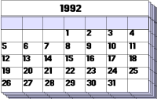



Processo de Software
relatórios
Modelo de
Processo de Software
Software
dados
procedimentos
restrições
Atividades
Problema
Solução

Slide 6
Processo de Software
Processo de Software
  “é o conjunto de atividades, métodos, práticas, ferramentas e transformações que as pessoas utilizam para desenvolver software e artefatos associados” Paulk e Fiorini
© Carla A. Lima Reis, 2008

Slide 7
Atividades Metodológicas
Comunicação
Planejamento
Modelagem
Construção
Entrega

Slide 8
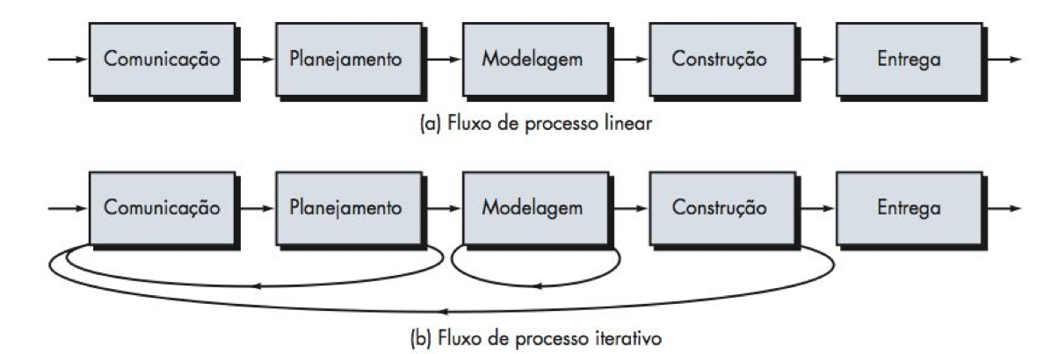
Fluxo de Processo

Slide 9
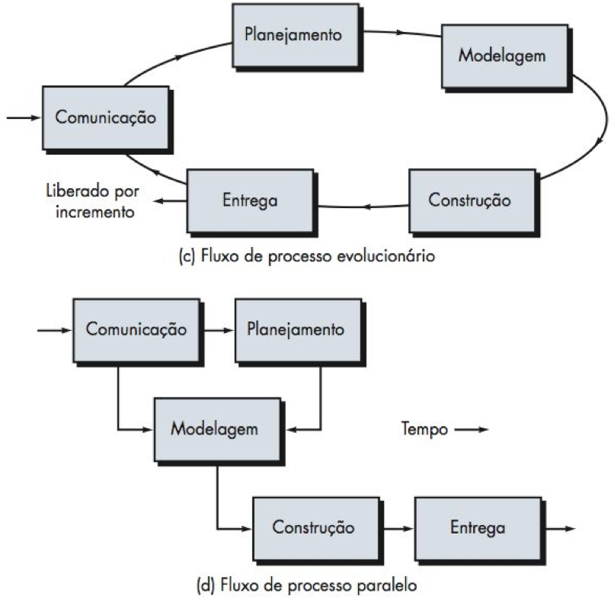
Fluxo de Processo

Slide 10
Fluxo de Processo

Slide 11
Definições
Atividades guarda-chuva: transversais às demais etapas
  Acompanhamento e controle do projeto de software
  Revisões técnicas formais
  Garantia de qualidade de software
  Gestão de configuração de software
  Preparação e produção de documentos
  Gestão de reutilização
  Medição
  Gestão de Risco

Slide 12
Instanciação e Adaptação do Processo
Elementos que influenciam na instanciação do processo:
  Organização
    Disponibilidade e caracterização do RH, Formalidade das relações humanas
  Tecnologia disponível
    Usada para desenvolvimento e gestão (CASE, SGBDs, controle de versões)
  Software
    Características / exigências do produto final
  Projeto
    Custo, prazo, importância
  ...

Slide 13
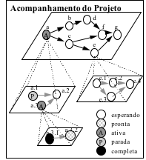
Decomposição de um conjunto de tarefas
Ação de ES
Tarefas

Slide 14
Decomposição de um conjunto de tarefas
Um conjunto de tarefas define o trabalho real a ser realizado para se alcançar os objetivos de uma ação de engenharia de software
  Uma lista de tarefas a serem desempenhadas
  Uma lista de produtos de trabalho a serem produzidos
  Uma lista de filtros de garantia de qualidade a serem aplicados

Slide 15
Modelos de Processo de Software
*

Slide 16
Modelos de Processo
É uma representação abstrata de um processo de software. Cada modelo representa um processo a partir de uma perspectiva particular
Não são descrições definitivas de processo de software, mas sim abstrações úteis, que podem ser usadas para explicar diferentes abordagens de desenvolvimento de software

Slide 17
Modelos Genéricos
The waterfall model (Cascata) - Modelo Sequencial Linear
  Etapas separadas e distintas para especificação e desenvolvimento
Prototipagem
Modelo RAD
Modelos Evolucionários
  Incremental
  Espiral
  Processo Unificado
  Modelo Ágil

Slide 18
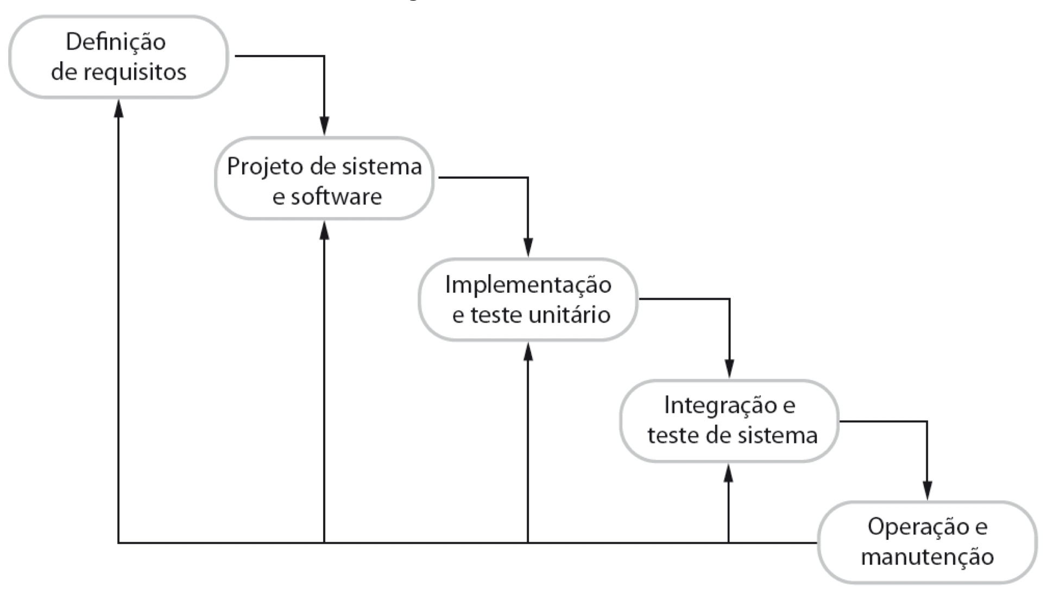
Cascata
*

Slide 19
Cascata
Principais problemas
  Projetos reais raramente seguem o fluxo seqüencial
  Dificuldade em congelar os requisitos no início e em acomodar mudanças dinâmicas
  O cliente precisa ter paciência
Indicado somente quando os requisitos são bem conhecidos
  Pode ser usado em trabalhos acadêmicos com etapas bem definidas de “levantamento bibliográfico”
*

Slide 20
Prototipagem
Cliente normalmente:
  define um conjunto de objetivos gerais para o software,
  mas não identifica detalhadamente os requisitos de entrada, processamento ou saída
*

Slide 21
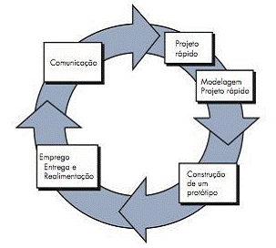
Prototipagem

Slide 22
Prototipagem
Problemas:
  O cliente vê o que parecer ser uma versão executável do software, ignorando que o protótipo funciona de maneira precária
  O desenvolvedor freqüentemente faz concessões na implementação a fim de conseguir rapidamente um protótipo executável
*

Slide 23
RAD
Desenvolvimento rápido de aplicação
  Incremental, com ciclo curto
  É uma adaptação “de alta velocidade” do modelo seqüencial linear, no qual a rapidez é obtida com componentes
  Fases
    Modelagem do negócio
    Modelagem dos dados
    Modelagem do processo
    Geração da aplicação
    Teste e entrega

Slide 24
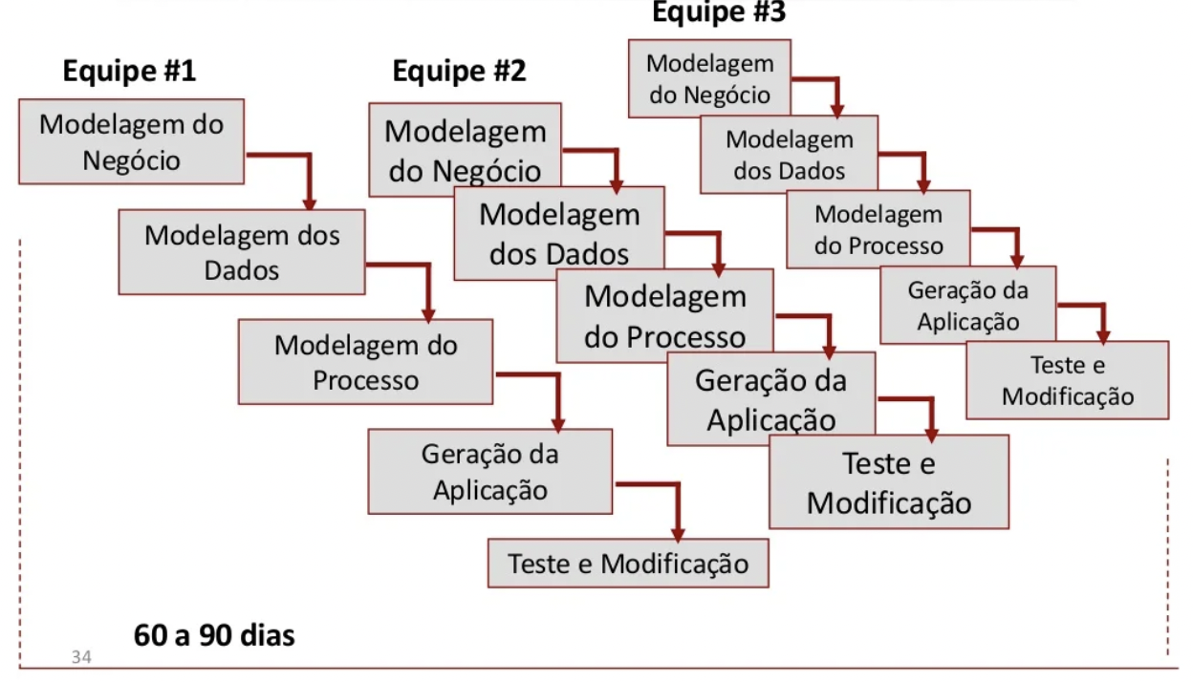
RAD
*

Slide 25
RAD
Principais desvantagens
  Nem todos os tipos de aplicação são apropriados para o RAD.
    Se o sistema não puder ser adequadamente modularizado, a construção e seleção de componentes será problemática
  Não é adequado quando são enfrentados riscos técnicos elevados
    Por exemplo, adoção profunda de uma nova tecnologia
*

Slide 26
Desenvolvimento Evolucionário
Para a maioria dos grandes sistemas, existe a necessidade de utilizar diferentes abordagens para diferentes partes do sistema
  Abordagem híbrida
Iteração
  repetir partes do processo à medida que os requisitos do sistema evoluem
  Por exemplo, deve-se refazer (ou complementar) o projeto do sistema e sua implementação para incluir novos requisitos
  Cada ciclo desenvolve uma versão mais completa

Slide 27
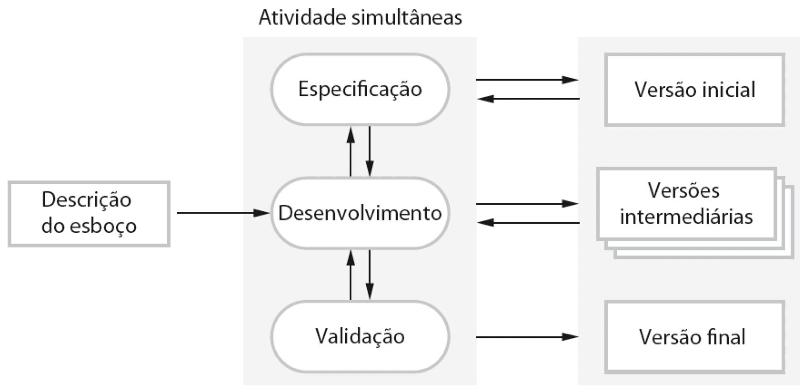
Desenvolvimento Evolucionário

Slide 28
Incremental
Modelo Incremental
  Combina Cascata com Prototipagem
  Cada seqüência produz um incremento
  Exemplo: Processador de Texto
    1o release: gestão básica de arquivos, edição e produção de documentos
    2o: capacidades mais sofisticadas de edição
    3o: verificação sintática e gramatical
    4o: capacidade avançada de disposição de página

Slide 29
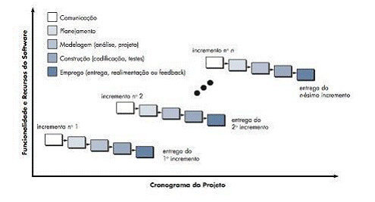
Incremental

Slide 30
Incremental
Vantagens
  Os clientes não precisam esperar até que todo o sistema seja entregue, para então tirarem proveito dele.
    O primeiro estágio deve satisfazer os requisitos mais importantes e, assim, o software pode ser imediatamente usado
  Os clientes podem utilizar os primeiros incrementos como um protótipo e obter uma experiência que forneça os requisitos para estágios posteriores
  Existe um risco menor de fracasso completo do sistema

Slide 31
Incremental
Problemas
  Pode ser difícil mapear os requisitos para incrementos específicos
  É difícil identificar facilidades comuns que todos os incrementos exijam

Slide 32
Espiral
Espiral
  Proposto Boehm (1988)
  O processo não é descrito como uma seqüência de atividades (com eventuais retornos)
  O processo é representado como uma espiral, onde cada loop representa uma fase do processo.

Slide 33
Espiral
O Processo Espiral é similar ao Incremental mas
  Cada ciclo produz algo a ser avaliado
    não necessariamente código
  Gerência de Riscos embutida no processso
    Ao final de cada loop é perguntado “Devemos continuar?”

Slide 34
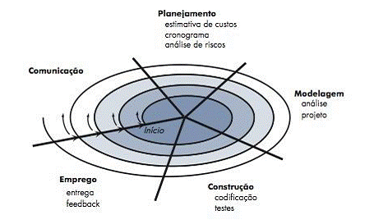
Espiral
Visão geral do processo

Slide 35
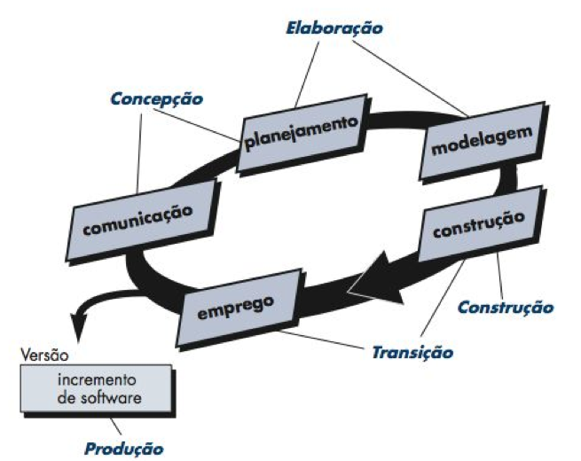
Processo Unificado (UP)

Slide 36
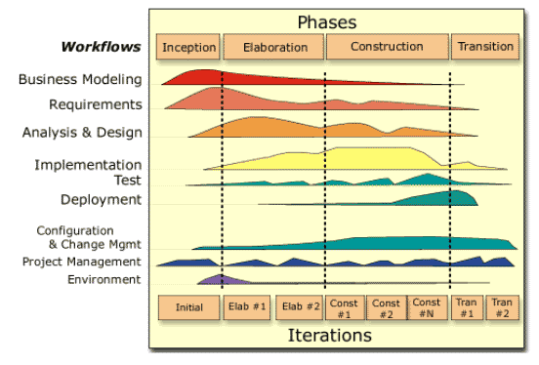
Processo Unificado (UP)
Uma iteração

Slide 37
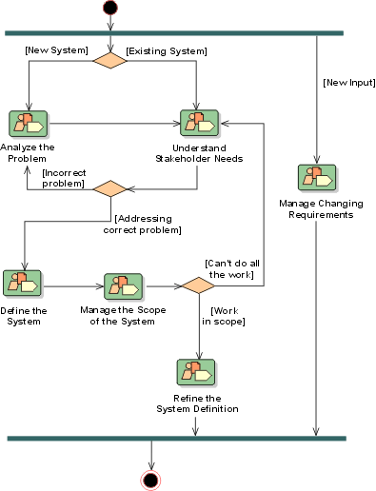
Processo Unificado (UP)

Slide 38
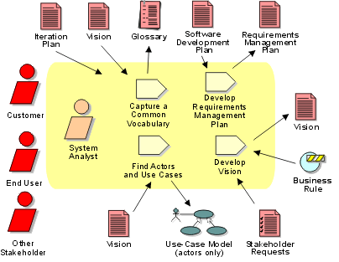
Processo Unificado (UP)

Slide 39
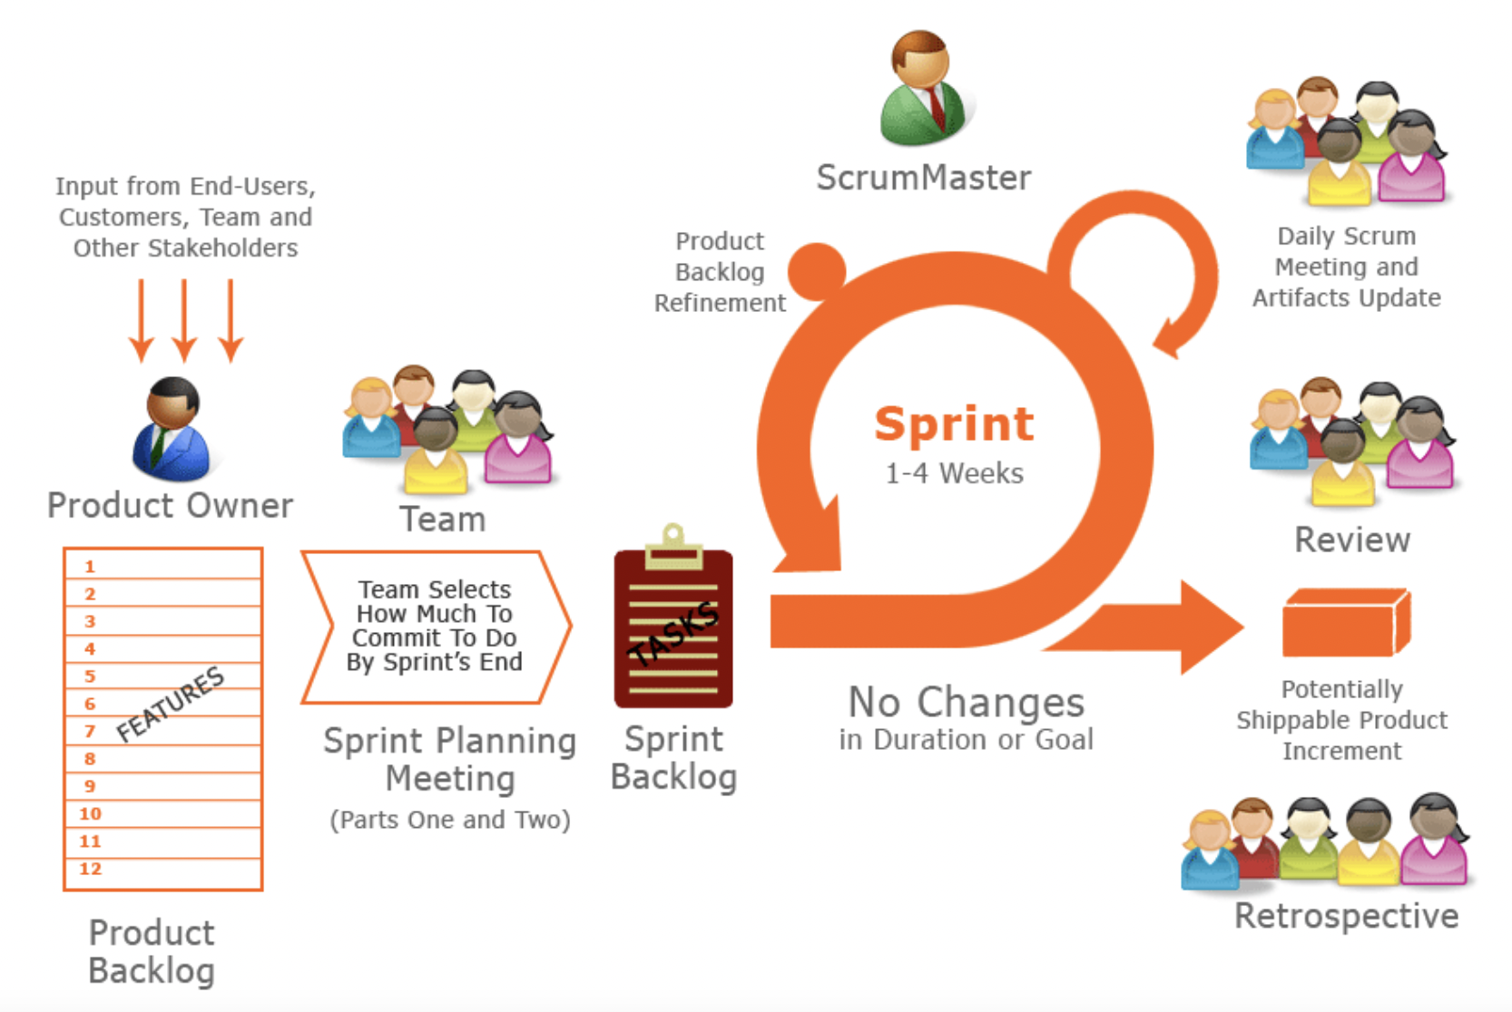
Scrum – Métodos Ágeis

